Slide 1

Побывал я однажды в стране,
Где исчезли буковки не.
Посмотрел я вокруг с доумением:
Что за лепое положение?
Но кругом было тихо-тихо,
И во всем была разбериха.
И на взрачной клумбе у будки
Голубые цвели забудки.
И погода стояла настная,
И гуляла собака счастная
И, виляя хвостом, уклюже
Пробегала пролазные лужи.
Мне навстречу без всякого страха
Шел умытый, причесанный ряха, А за ряхой по травке свежей Шли суразный дотепа и вежа.
А из школы, взявшись под ручки, Чинным шагом вышли доучки.
И навстречу всем утром рано Улыбалась царевна Смеяна.
Очень жаль, что только во сне

Slide 2


Слитное и раздельное написание не с наречиями на –о, -е

Slide 3

Не употребляется без не
Можно заменить синонимом
Есть отрицательные слова( наречия, местоимения)
Есть противопоставление с союзом А
Есть слова далеко не, вовсе не, отнюдь не
Есть зависимые слова
Есть предлог
Есть степень сравнения
Всегда раздельно
Есть приставка недо-

Slide 4
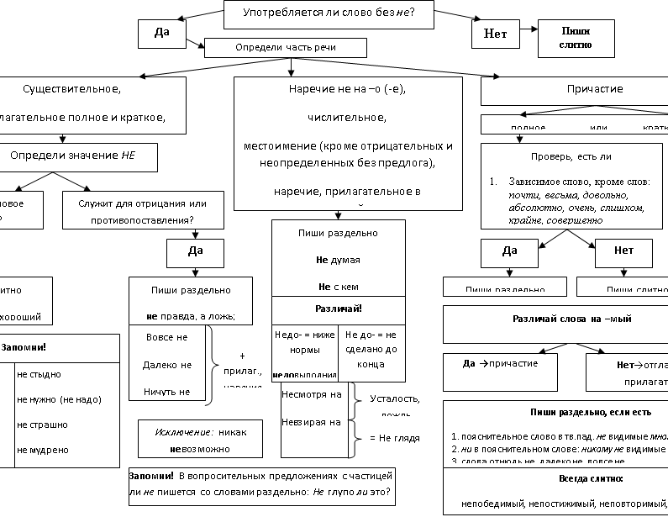

Slide 5
1.Взлететь (не)высоко, а низко
2 Мое произношение далеко (не) идеально.
3 Писать (не) аккуратно
4 на улице (не) громко говорили люди
5 Ушёл (не)далеко от дома
6 Читать (не)громко, но выразительно
7 Появиться (не) ожиданно
8 Нисколько (не) трудно помочь
9 Вести себя (не) серьезно, а беспечно
10 Поступил вовсе (не) красиво

Slide 6
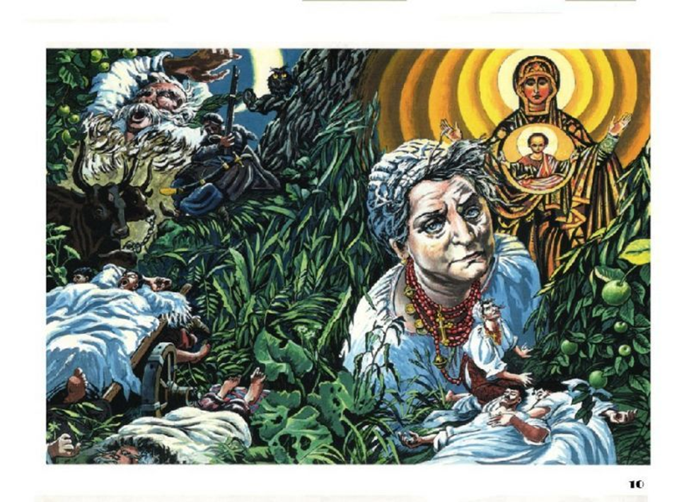

Slide 7
Месяц с вышины неба давно не/ярко озарял не/большой двор, наполненный людьми, не/ушедшими спать в дом, густую кучу верб и высокий бурьян, в котором не/видно частокола, окружавшего двор. Она все сидела в головах не/наглядных сыновей своих, ни на минуту не/сводила с них глаз и не думала о сне. Уже кони, чуя рассвет, полегли на траву; верхние листья верб начали не/громко лепетать, и мало-помалу лепечущая струя спустилась по ним до самого низу.
Она просидела до самого света, вовсе не/утомленная и не/вероятно желающая, чтобы ночь протянулась как можно дольше. Со степи понеслось не/звонкое ржание жеребенка; красные полосы не/возможно ярко сверкнули на небе. ( По мотивам)

Slide 8
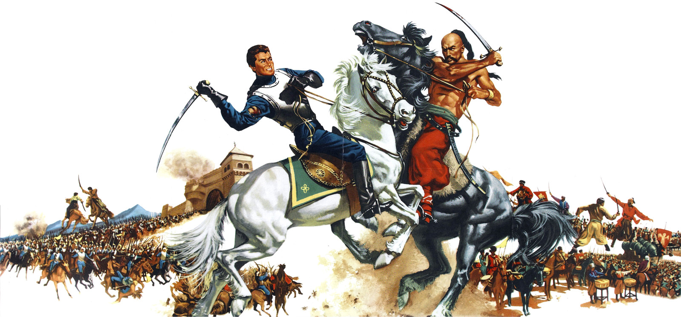

Slide 9
Нечего описывать всех битв, где неустрашимо показали себя козаки: все это внесено в летописные страницы. Известно, какова в Русской земле война, поднятая за веру…Непреоборима и грозна она, как нерукотворная скала среди неимоверно бурного моря. Из самой средины морского дна возносит она к небесам непроломные свои стены, вся созданная из одного цельного, неделимого камня. Отвсюду видна она и глядит неуклонно в очи волнам ,бегущим мимо. И горе кораблю, который нанесется на нее! В щепы летят бессильные его снасти, тонет и ломится в прах все, что ни есть на них, и неимоверно жалким криком погибающих оглашается пораженный воздух. (По мотивам повести Н.В. Гоголя «Тарас Бульба»)

Slide 10
Спасибо!
Работали дружно, надеюсь, нескучно!

